Slide 1
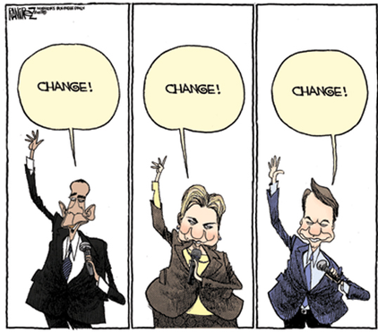
ĐỔI MỚI
ĐỔI MỚI
ĐỔI MỚI
ĐỔI MỚI
Tiến sĩ Scott Wooddell • Trường Kinh Thánh Singapore • BibleStudyDownloads.org

Slide 2
ĐỔI MỚI
Cần phải nhớ rằng không có gì khó khăn hơn để lập kế hoạch, nghi ngờ về thành công, cũng không nguy hiểm hơn để quản lý, hơn là tạo ra một cách mới để làm việc.
YÊU CẦU CHÍNH CHO ĐỔI MỚI
Phấn đấu luôn luôn để thay đổi cho những chân lý trong con đường đúng đắng vào thời điểm thích hợp.

Slide 3
NĂM CẢNH BÁO CHO ĐỔI MỚI
Không bao giờ làm thay đổi cá nhân.
Không bao giờ lấy sự kháng cư để thay đổi cá nhân.
Không bao giờ làm bảo hữu trước các đề nghị của những người khác.
Nhận định quá trình thay đổi quan trọng hơn là kết quả cuối cùng.
Có can đảm để dẫn dắt quá trình thay đổi – Không bao giờ để nỗi sợ hãi ngăn cản ta đổi mới.

Slide 4
NGUYÊN TẮC CHÍNH QUY VỀ ĐỔI MỚI
Nếu thay đổi sẽ không mang nhiều người đến cứu độ hoặc di chuyển nhiều người hơn về phía trước giống Đấng Christ hoặc khuyến khích nhiều người hơn vượt qua sự sợ hãi, đấu tranh và đau khổ, tại sao lại thay đổi?
Tất cả nhu cầu cho thay đổi phải được đo theo nguyên tắc này.
Tất cả nhu cầu thay đổi phải được thể hiện dưới ánh sáng của nguyên tắc này.

Slide 5
NGUYÊN TẮC CHÍNH QUY VỀ ĐỔI MỚI
Nếu chúng ta không thể chứng minh một cách trung thực sự cần thiết phải thay đổi trong ánh sáng của nguyên tắc quản trị này, đừng thay đổi.
Nếu chúng ta có thể chứng minh sự cần thiết phải thay đổi trong ánh sáng của nguyên tắc quản trị này, chúng ta phải thay đổi.

Slide 6
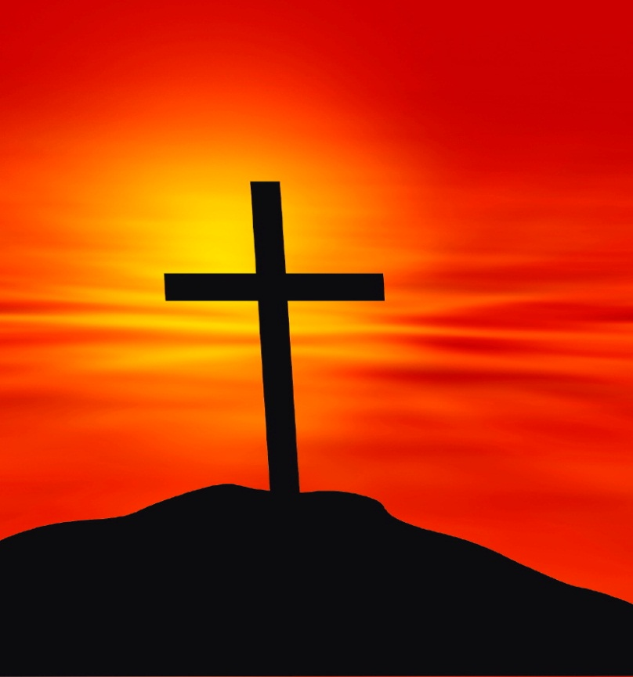
NGUYÊN TẮC CHÍNH QUY VỀ ĐỔI MỚI
Thập tự giá là công cụ thay đổi chính yếu của Đức Chúa Trời.Đức Chúa Trời là Đức Chúa Trời của sự thay đổi
Trong khi bản thân Đức Chúa Trời không thay đổi, tội lỗi đã mang lại sự thay đổi lớn nhất có thể xảy ra trong nhân loại. Vì tội lỗi bước vào thế gian, Đức Chúa Trời sẽ đang thay đổi.

Slide 7
NGUYÊN TẮC CHÍNH QUY VỀ ĐỔI MỚI
VÀ VÌ THẾ CHÚNG TA SẼ CŨNG THAY ĐỔI:
Không nhất thiết phải thay đổi trong cấu trúc,trừ khi chúng ta phải đối mặt với những cấu trúc cản trở những thay đổi Đức Chúa Trời đang thực hiện.
Không nhất thiết phải thay đổi trong chương trình, trừ khi chúng tôi đang chạy chương trình mà cản trở việc thay đổi Đức Chúa Trời đang thực hiện.
Không nhất thiết phải thay đổi trong sự thờ phượng, trừ khi chúng ta đang dẫn thờ phượng mà cản trở sự thay đổi Đức Chúa Trời đang thực hiện.
Không nhất thiết phải thay đổi trong thần học,trừ khi chúng tôi đang nắm giữ thần học đó là trái với những thay đổi của Đức Chúa Trời đang thực hiện.

Slide 8
NHỮNG BƯỚC NỀN TẢNG TRONG QUÁ TRÌNH ĐỔI MỚI
1. Biết nơi ta muốn hướng tới: (Các nhu cầu và các giải pháp)
2. Lập kế hoạch làm thế nào để đến đó.
3. Kiểm tra kế hoạch với các thành viên được lựa chọn.
4. Đánh giá và điều chỉnh kế hoạch của bạn theo những gì bạn học.

Slide 9
NHỮNG BƯỚC NỀN TẢNG TRONG QUÁ TRÌNH ĐỔI MỚI
5. Công khai mô hình của bạn trong một dự án thí điểm mà tất cả đều biết về.
6. Truyền đạt tầm nhìn của bạn tới nhà thờ bằng mọi cách.
7. Kết hợp mô hình của bạn vào sứ mệnh của nhà thờ.
8. Làm nổi bật tầm nhìn của bạn thông qua các báo cáo, lời chứng thực, và các kết quả tích cực khác.
9. Xây dựng một mạng lưới hỗ trợ lớn hơn và hoàn thành tầm nhìn của bạn.

Slide 10
CÁC ĐIỀU LỢI NH MONG CHỦ ĐỀ CHUNG VỀ NH ENNG ĐỐI TƯỢNG ĐỐI VỚI THAY ĐỔI
1. Mất kiểm soát 2. Tính không chắc chắn 3. Ngạc nhiên, bất ngờ 4. Sự lúng túng 5. Sợ hãi về tương lai 6. Nhiều vấn đề 7. Nhiều công việc hơn 8. Quá khứ

Slide 11
Black

Slide 12
Hội thánh năng động—BibleStudyDownloads.org
Tải Về Tài Liệu Nghiên Cứu Kinh Thánh
Notes:
Church Dynamics (cd)

